Slide 1
Βασική αστρολογία και εκλείψεις
ΚΟΡΝΗΛΙΑ ΣΤΑΡΔΕΛΗ ΙΩΑΝΝΑ ΜΠΟΥΤΖΗ ΧΡΥΣΗ ΚΕΣΕΛΙΔΟΥ

Slide 2
ΒΑΣΙΚΗ ΑΣΤΡΟΛΟΓΙΑ
1^{Ο} ΜΕΡΟΣ ΠΑΡΟΥΣΙΑΣΗΣ

Slide 3
Τι είναι η αστρολογία ;
Η αστρολογία είναι μια τέχνη με μακραίωνη παράδοση που σήμερα αναγνωρίζεται ως ψευδοεπιστημη. Πάραυτα πολλοί συνεχίζουν να πιστεύουν στην ύπαρξη της.
Για τους μελετητές της αστρολογίας, που ονομάζονται αστρολόγοι, τα ζώδια είναι 12 "ενεργειακά τμήματα" στα οποία χωρίζεται ο Ζωδιακός Κύκλος, και τα οποία κατά κάποιο παραεπιστημονικά εξηγούμενο ή "ανεξήγητο" τρόπο επηρεάζουν τη ζωή του ανθρώπου.
Το ζώδιο αντιστοιχεί στο πνεύμα του ανθρώπου και θεωρείται ότι καθορίζει τη ζωτικότητα του σώματος, την θέληση, την αύρα και την υγεία του.
Ο ωροσκόπος αντιστοιχεί στο σώμα του ανθρώπου και θεωρείται ότι καθορίζει τα βασικά στοιχεία της προσωπικότητας και του χαρακτήρα του.

Slide 4
Τι είναι τα ζώδια;
Τα ζώδια είναι οι αστερισμοί μέσα από τους οποίους περνάει η εκλειπτική ( η τροχιά του Ήλιου γύρω από τη γη). Όταν ο Ήλιος φαίνεται να περνάει μέσα από έναν ζωδιακό αστερισμό, οι άνθρωποι λένε πως είναι o μήνας του συγκεκριμένου ζωδίου – αν και ο αστερισμός αυτός είναι ο μόνος που δεν φαίνεται από κανένα σημείο της Γης αφού ανατέλλει και δύει μαζί με τον Ήλιο. Η έκταση του κάθε ζωδιακού αστερισμού όμως είναι διαφορετική, γι’ αυτό και το χρονικό διάστημα που ο Ήλιος μένει σε ένα ζώδιο είναι διαφορετικό για το καθένα και σίγουρα δεν είναι για όλα ίσο με ένα μήνα!

Slide 5
ΤΑ ΖΩΔΙΑ ΚΑΤΑΤΑΣΟΝΤΑΙ ΣΕ 4 ΚΑΤΗΓΟΡΙΕΣ:
Κριός, Λέων, Τοξότης: Φωτιά,
Ταύρος, Παρθένος, Αιγόκερως: Γη
Δίδυμοι, Ζυγός, Υδροχόος: Αέρας
Καρκίνος, Σκορπιός, Ιχθείς: Νερό

Slide 6
ΠΛΑΝΗΤΕΣ
Σύμφωνα με τις έρευνες αστρολογίας, κάθε πλανήτης κυβερνά κάποιο ζώδιο.
Ο Ήλιος κυβερνά τον Λέοντα.
Η Σελήνη κυβερνά τον Καρκίνο.
Ο Ερμής κυβερνά τους Διδύμους και την Παρθένο
Η Αφροδίτη κυβερνά τον Ταύρο και τον Ζυγό
Ο Άρης κυβερνά τον Κριό και τον Σκορπιό
Ο Δίας κυβερνά τον Τοξότη και τους Ιχθύες
Ο Κρόνος κυβερνά τον Αιγόκερω και τον Υδροχόο

Slide 7
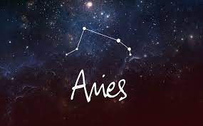
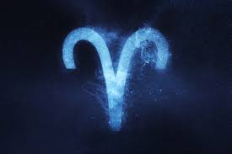
Κριός ημερομηνίες 21/3 – 20/4
Κριός αστερισμός
Πλεονεκτήματα: Αυθορμητισμός, ειλικρίνεια, ευθύτητα, μαχητικότητα, ενθουσιασμός, πρωτοπορία, δυναμισμός
Μειονεκτήματα: Παρορμητικότητα, επιθετικότητα, επιπολαιότητα αστάθεια, εγωισμός, βιασύνη, ανταγωνιστικότητα
Ο Κριός είναι αστερισμός που σημειώθηκε για πρώτη φορά στην αρχαιότητα από τον Πτολεμαίο και ένας από τους 88 επίσημους αστερισμούς. Είναι βόρειος αστερισμός, αμφιφανής στην Ελλάδα. Αποτελείτε από 86 άστρα.

Slide 8
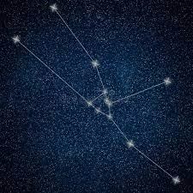
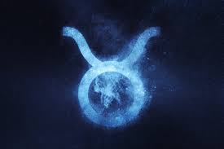
Ταύρος ημερομηνίες 21/4 – 20/5
ταύρος αστερισμός
Πλεονεκτήματα: Σταθερότητα, πίστη, αξιοπιστία, ρεαλισμός, γλυκύτητα, αισθησιασμός, ερωτισμός
Μειονεκτήματα: Πείσμα, βραδυκινησία, αναβλητικότητα, ξεροκεφαλιά, υλισμός, λαιμαργία, κτητικότητα.
Ταύρος είναι αστερισμός που σημειώθηκε στην αρχαιότητα από τον Πτολεμαίο και είναι ένας από τους 88 επίσημους αστερισμούς. Ο Ταύρος βρίσκεται βόρεια του ουράνιου ισημερινού και τα τρία κυριότερα αστέρια του σχηματίζουν ένα τρίγωνο. Είναι βόρειος αστερισμός του Ζωδιακού Κύκλου. αποτελείτε από 223 άστρα.

Slide 9
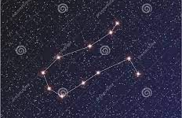
Δίδυμοι ημερομηνίες 21/5 – 21/6
ταύρος αστερισμός
Πλεονεκτήματα: Κοινωνικότητα, πνευματικότητα, επικοινωνιακή ικανότητα, ενέργεια, ζωντάνια, διανοητικότητα
Μειονεκτήματα: Κυκλοθυμία, κυνισμός, διπροσωπία, αναξιοπιστία, ασυνέπεια, ανευθυνότητα, ματαιοδοξία, ψέμα
Οι Δίδυμοι είναι αστερισμός που σημειώθηκε στην αρχαιότητα από τον Πτολεμαίο και είναι ένας από τους 88 επίσημους αστερισμούς. Είναι βόρειος αστερισμός του Ζωδιακού Κύκλου. Αποτελείται από 119 άστρα

Slide 10
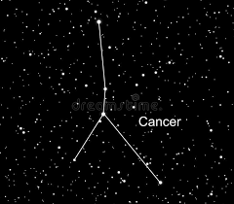
Καρκίνος ημερομηνίες 22/6 – 22/7
καρκίνος αστερισμός
Πλεονεκτήματα: Τρυφερότητα, συναισθηματισμός, ανθεκτικότητα, δυνατή μνήμη, τυπικότητα, φιλοσοφικό πνεύμα, διαίσθηση, ευσυνειδησία, ιδανικός φίλος, φιλευσπλαχνία, ρομαντισμός
Μειονεκτήματα: Υπερπροστατευτικότητα, καταπιεστικότητα, συναισθηματική αστάθεια, υπερευαισθησία, γκρίνια, κυκλοθυμία, ανασφάλεια
Ο Καρκίνος είναι αστερισμός που σημειώθηκε στην αρχαιότητα από τον Πτολεμαίο, μέλος του ζωδιακού κύκλου, και είναι ένας από τους 88 επίσημους αστερισμούς. Είναι βόρειος αστερισμός και αποτελείτε από 104 άστρα

Slide 11
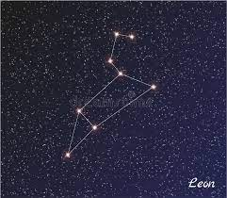
Λέων ημερομηνίες 23/7 – 22/8
Λεόν αστερισμός
Ο Λέων είναι βόρειος αστερισμός που σημειώθηκε στην αρχαιότητα από τον Πτολεμαίο και ένας από τους 88 επίσημους αστερισμούς. Ο αστερισμός αυτός περιλαμβάνει πολλά φωτεινά άστρα, όπως τον Βασιλίσκο ή Καρδιά του Λέοντα, τον Ντενέμπολα και τον γ Λέοντος . Πολλά άλλα αμυδρά άστρα έχουν επίσης τη δική τους ιδιαίτερη ονομασία . αποτελείτε από 123 άστρι.
Πλεονεκτήματα: Γενναιοδωρία, ζεστασιά, μεγαλοψυχία, αυτοπεποίθηση, μαχητικότητα, φιλοδοξία, δημιουργικότητα
Μειονεκτήματα: Εγωισμός, ματαιοδοξία, αλαζονεία, εγωπάθεια, φιλαρέσκεια, εγωκεντρισμός

Slide 12
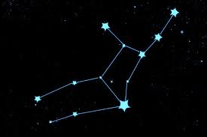
Παρθένος ημερομηνίες 23/8 – 22/9
Παρθενος αστερισμός
.
Πλεονεκτήματα: Λογική, ανιδιοτέλεια, απλότητα, πρακτικότητα, μεθοδικότητα, υπευθυνότητα, συνέπεια, εξυπηρετικότητα
Μειονεκτήματα: Κριτική, τελειομανία, ιδιορρυθμία, υποχονδρία, ψυχρότητα, απολυτότητα
Η Παρθένος είναι αστερισμός που σημειώθηκε στην αρχαιότητα από τον Πτολεμαίο και ένας από τους 88 επίσημους αστερισμούς . Είναι βόρειος αστερισμός του Ζωδιακού Κύκλου, ο μεγαλύτερος από όλους τους ζωδιακούς αστερισμούς σε έκταση, αλλά και ο μακρύτερος (καλύπτει περί τις 52 μοίρες)

Slide 13
Ζυγός ημερομηνίες 23/9 – 23/10
ζυγός αστερισμός
.
Πλεονεκτήματα: Διπλωματία, ευγένεια, καλλιτεχνία, συγκαταβατικότητα, περιποιητικότητα, ισορροπία, δικαιοσύνη, αισθητική, γούστο
Μειονεκτήματα: Αναποφασιστικότητα, ψέμα, αστάθεια, ναρκισσισμός, συμφεροντολογία, ανασφάλεια, φυγοπονία
Ο Ζυγός είναι αστερισμός που σημειώθηκε στην αρχαιότητα από τον Πτολεμαίο, είναι αστερισμός του Ζωδιακού Κύκλου, και είναι ένας από τους 88 επίσημους αστερισμούς. Είναι νότιος αστερισμός, ορατός στο σύνολό του από την Ελλάδα και όλη σχεδόν την Ευρώπη

Slide 14
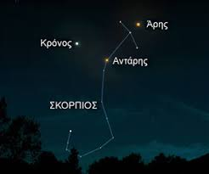
Σκορπιός ημερομηνίες 24/10 – 22/11
σκόρπιος αστερισμός
.
Πλεονεκτήματα: Αποφασιστικότητα, ήθος, πάθος, δύναμη, πίστη, σεξουαλικότητα, συναισθηματισμός, σταθερότητα, διαίσθηση
Μειονεκτήματα: Εκδικητικότητα, καχυποψία, ζηλοτυπία, μυστικοπάθεια, μνησικακία, σκληρότητα, κτητικότατα, αυτοκαταστροφικότητα
Σκορπιός είναι αστερισμός που σημειώθηκε στην αρχαιότητα από τον Πτολεμαίο και είναι ένας από τους 88 επίσημους αστερισμούς . Αυτός και ο Τοξότης είναι οι δύο νοτιότεροι αστερισμοί του Ζωδιακού Κύκλου. Παρότι βρίσκεται ολόκληρος στο νότιο ημισφαίριο της ουράνιας σφαίρας, είναι ορατός στο σύνολό του από την Ελλάδα, αργά τις νύκτες της ανοίξεως και τα καλοκαιρινά βράδια

Slide 15
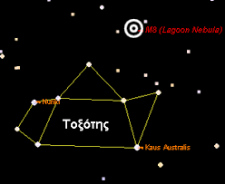
Τοξότης ημερομηνίες 23/11 – 21/12
τοξότης αστερισμός
.
Πλεονεκτήματα: Αισιοδοξία, εκφραστικότητα, τύχη, θετικότητα, προθυμία, δοτικότητα, πρωτοπορία
Μειονεκτήματα: Υπερβολή, επιπολαιότητα, ασυνέπεια, ανευθυνότητα, ματαιοδοξία, αναξιοπιστία, φλυαρία, χυδαιότητα
Τοξότης είναι αστερισμός που σημειώθηκε στην αρχαιότητα από τον Πτολεμαίο και είναι ένας από τους 88 επίσημους αστερισμούς που θέσπισε . Είναι νότιος αστερισμός του Ζωδιακού Κύκλου. αποτελείται από 194 άστρα και σχηματίζει ένα αναγνωρίσιμο σχήμα μιας μεγάλης τσαγιέρας.

Slide 16
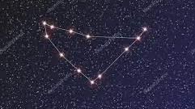
Αιγόκερως ημερομηνίες 22/12 – 20/1
αιγόκερως αστερισμός
.
Πλεονεκτήματα: Υπευθυνότητα, κύρος, σοβαρότητα, επαγγελματισμός, φιλοδοξία, πειθαρχεία, αξιοπιστία
Μειονεκτήματα: Ψυχρότητα, δογματικότητα, συμφεροντολογία, απαισιοδοξία, σνομπισμός, τσιγκουνιά, σκληρότητα
Με το όνομα Αιγόκερως, φέρεται αστερισμός που σημειώθηκε πρώτη φορά στην αρχαιότητα από τον Πτολεμαίο και είναι ένας από τους 88 επίσημους αστερισμούς.
Είναι νότιος αστερισμός του Ζωδιακού Κύκλου, αμφιφανής στην Ελλάδα. αποτελείται από 81 άστρα.

Slide 17
Υδροχόος ημερομηνίες 21/1 – 19/2
Υδροχόος αστερισμός
.
Πλεονεκτήματα: Εξωστρέφεια, οραματισμός, ανθρωπισμός, αλτρουισμός, καινοτομία, φιλανθρωπία
Μειονεκτήματα: : Εκρηκτικότητα, αμφισβήτηση, ουτοπισμός, εξτρεμισμός, υπερβολική ανεξαρτησία
Υδροχόος είναι αστερισμός που σημειώθηκε πρώτη φορά στην αρχαιότητα από τον Πτολεμαίο και είναι ένας από τους 88 επίσημους αστερισμούς . Είναι αστερισμός του Ζωδιακού Κύκλου, κείμενος κατά το 80% και πλέον στο νότιο ημισφαίριο της ουράνιας σφαίρας, ορατός στο σύνολό του από την Ελλάδα τα βράδια του φθινοπώρου. Αποτελείται από 172 άστρα

Slide 18
Ιχθείς ημερομηνίες 20/2 – 20/3
ιχθείς αστερισμός
.
Πλεονεκτήματα: Ευαισθησία, ρομαντισμός, διαίσθηση, διορατικότητα, φαντασία, καλλιτεχνία
Μειονεκτήματα: : Ανασφάλεια, αφηρημάδα, αστάθεια, απιστία, ανευθυνότητα, μυστικότητα
Ιχθύες είναι βόρειος αστερισμός που σημειώθηκε στην αρχαιότητα από τον Πτολεμαίο και είναι ένας από τους 88 επίσημους αστερισμούς.
είναι δωδέκατος και τελευταίος των ζωδιακών λεγομένων αστερισμών που αναφέρεται και στον κατάλογο του Πτολεμαίου. Ο αστερισμός αυτός περιλαμβάνει περί τους 76 εν συνόλω ορατούς αστέρες με γυμνό οφθαλμό περισσότερο όμως αμυδρούς.

Slide 19
ΤΙ ΕΙΝΑΙ ΟΙ ΟΙΚΟΙ;
Έχετε ποτέ αναρωτηθεί πώς οι άνθρωποι με τα ίδια ζώδια ή ακόμα και με τους ίδιους πλανήτες στον αστρολογικό χάρτη τους έχουν διαφορετικές εμπειρίες; Αυτό συμβαίνει γιατί ανάλογα με την ώρα και τον τόπο γέννησης, οι πλανήτες διέρχονται από ένα συγκεκριμένο ζώδιο, καθώς και από έναν οίκο. Ο γενέθλιος αστρολογικός χάρτης σας χωρίζεται σε δώδεκα κομμάτια, το καθένα εκ των οποίων αντιπροσωπεύει έναν τομέα της ζωής σας. Αυτά τα κομμάτια ονομάζονται οίκοι στην Αστρολογία.

Slide 20
Αστρολογικός χάρτης
Ειδικότερο εάν θέλατε να ενημερωθείτε για τον αστρολογικά σας χάρτη μπορείτε να επισκεφτείτε την παρακάτω σελίδα και με 2 απλά βήματα να βυθιστείτε στην μαγεία της αστρολογίας
https://www.myastro.gr/astrologia/astrologikos-xartis.html

Slide 21
Ηλιακές και Σεληνιακές Εκλείψεις
2^{ο} μέρος παρουσίασης

Slide 22
Ηλιακές εκλείψεις
Είναι το φαινόμενο κατά το οποίο η Σελήνη παρεμβάλλεται ανάμεσα στον Ήλιο και τη Γη, με αποτέλεσμα ορισμένες περιοχές της Γης να δέχονται λιγότερο φως από ό,τι συνήθως. Κάθε έτος πραγματοποιούνται τουλάχιστον δύο εκλείψεις Ηλίου, ενώ ο μέγιστος αριθμός εκλείψεων Ηλίου που μπορεί να πραγματοποιηθεί σε ένα έτος είναι 5.

Slide 23
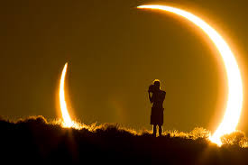
Ηλιακές εκλείψεις
Επειδή η τροχιά της γης γύρω από τον ήλιο δεν είναι κυκλική αλλά ελλειπτική, και σε συνδυασμό με την επίσης ελλειπτική τροχιά της σελήνης γύρω από τη γη, για τον επίγειο παρατηρητή τα δύο σώματα αλλάζουν συνεχώς μέγεθος. Αυτό έχει ως αποτέλεσμα τη δημιουργία τριών ειδών εκλείψεων:
Μερικές
Ολικές
Δακτυλιοειδείς

Slide 24
Ολική έκλειψη ηλίου
Η απαραίτητη διάταξη για μία ολική ηλιακή έκλειψη είναι η ακριβής ευθυγράμμιση της Γης, της Σελήνης και του Ήλιου, με την Σελήνη να ρίχνει την σκιά της πάνω στην Γη.
Ο Ήλιος είναι περίπου 400 φορές μεγαλύτερος σε διάμετρο από την Σελήνη αλλά και 400 φορές πιο μακριά. Επομένως, τα δύο σώματα έχουν σχεδόν το ίδιο φαινόμενο μέγεθος.
Κατά την ολική έκλειψη ηλίου, το μέγεθος της σελήνης είναι τέτοιο ώστε καλύπτει πλήρως τον ηλιακό δίσκο. Ο παρατηρητής βρίσκεται μέσα στη σκιά της σελήνης.
Μπορούν θεωρητικά να διαρκέσουν έως και 7:30 λεπτά.

Slide 25
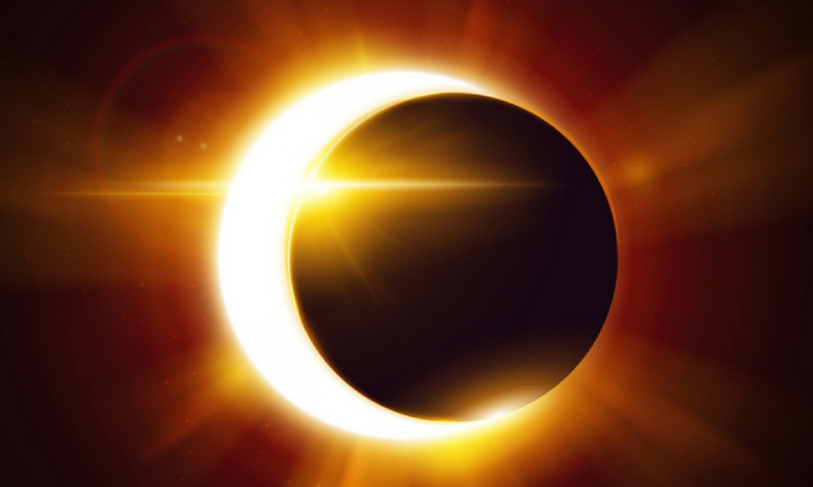
Μερική έκλειψη ηλίου
Στις μερικές εκλείψεις, μετά βίας γίνεται αισθητή η μείωση της ροής του ηλιακού φωτός.
Ο ήλιος φαίνεται λειψός.
Στη μερική έκλειψη ηλίου ο παρατηρητής βλέπει ένα ποσοστό του ήλιου «φαγωμένο» από τη σελήνη.

Slide 26
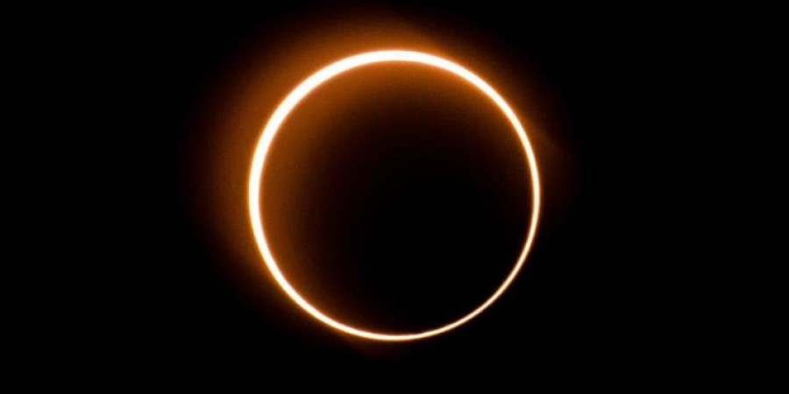
Δακτυλιοειδείς έκλειψη ηλίου
Κατά την δακτυλιοειδή έκλειψη ο κώνος της σκιάς της σελήνης δεν ακουμπάει στην επιφάνεια της Γης. Αυτό έχει ως αποτέλεσμα ο παρατηρητής να βλέπει ένα ηλιακό δαχτυλίδι γύρω από το σκοτεινό σώμα της σελήνης.
Μπορούν θεωρητικά να διαρκέσουν έως και 12:30 λεπτά.
Σε 200 χρόνια περίπου, όλες οι εκλείψεις θα είναι δακτυλιοειδείς, γιατί η Σελήνη θα είναι πολύ μακριά από την Γη.

Slide 27
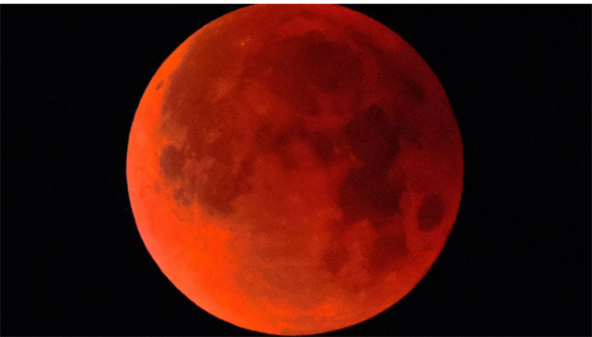
Ολική σεληνιακή έκλειψη
Μια ολική σεληνιακή έκλειψη εκτυλίσσεται περίπου για 20 λεπτά πριν από την είσοδο της Σελήνης στη ζώνη της σκιάς, το ανατολικό χείλος σκοτεινιάζει ελαφρά, ειδοποιώντας ότι η περιοχή της σκιάς είναι κοντά. Όταν το χείλος της Σελήνης αγγίξει την σκιά, η συσκότιση γίνεται αντιληπτή.
Χρειάζεται 1 ώρα, η Σελήνη, για να εισέρθει στη σκιά.
Διαρκεί από μερικά λεπτά έως 1,5 ώρα.

Slide 28
Αφού αναφερθήκαμε στα ειδή εκλείψεων τώρα μπορούμε να αναφερθούμε και σε άλλες ενδιαφέρουσες πληροφορίες

Slide 29
Χρονική εξέλιξη μιας ολικής έκλειψης Σελήνης
Η χρονική εξέλιξη μιας ολικής εκλείψεως Σελήνης οριοθετείται από τα εξής χρονικά ορόσημα («επαφές»):
P1 - Αρχή του φαινομένου. Η Σελήνη ξεκινά να εισέρχεται στην σκιά της Γης.
U1 - Αρχή της μερικής έκλειψης.
U2 - Αρχή της ολικής έκλειψης.
Mid - Η Σελήνη βρίσκεται στο σημείο εγγύτερα στο κέντρο της σκιάς της Γης (μέγιστο της έκλειψης).
U3 - Τέλος της ολικής έκλειψης.
U4 - Τέλος της μερικής έκλειψης.
P4 - Τέλος του φαινομένου. Η Σελήνη δεν βρίσκεται πλέον στην σκιά της Γης.

Slide 30
Κλίμακα Ντανζόν
Η κλίμακα Ντανζόν δεικνύει την φωτεινότητα του πλήρως σκιασμένου από τον Ήλιο τμήματος της Σελήνης κατά τη διάρκεια μιας έκλειψης:
L=0 - Η Σελήνη είναι ελάχιστα ορατή.
L=1 - Η σεληνιακή επιφάνεια έχει σκούρο γκρι-καφέ χρώμα και τα χαρακτηριστικά της είναι δύσκολα διακριτά.
L=2 - Η σεληνιακή επιφάνεια έχει χρώμα βαθύ κόκκινο ή παρόμοιο με της σκουριάς. Στο κέντρο της σκιάς οι αποχρώσεις είναι πολύ σκούρες, ενώ στο εξωτερικό της υπάρχει σχετική φωτεινότητα.
L=3 - Η σεληνιακή επιφάνεια έχει ανοικτό κόκκινο χρώμα. Το χείλος της σκιάς είναι αρκετά φωτεινό.
L=4 - Η σεληνιακή επιφάνεια έχει χρώμα πορτοκαλί ή όπως του χαλκού. Το χείλος της σκιάς είναι πολύ φωτεινό.

Slide 31
Μελλοντικές Μερικές Ηλιακές Εκλείψεις, ορατές από την Ελλάδα:
21 Ιουνίου 2021: Αφρική, νοτιοανατολική Ευρώπη και Ασία.
25 Οκτωβρίου 2022: Ευρώπη, βορειοανατολική Αφρική, Μέση Ανατολή και δυτική Ασία.

Slide 32
Μελλοντικές Σεληνιακές Εκλείψεις, ορατές από την Ελλάδα:
2020, 5 Ιουνίου (22:25): Παρασκιάς.
2022, 16 Μαΐου (07:12): Ολική.
2023, 28 Οκτωβρίου (23:14): Μερική.
2024, 18 Σεπτεμβρίου (05:44): Μερική.
2025, 14 Μαρτίου (08:59): Ολική.
2025, 7 Σεπτεμβρίου (21:12): Ολική.

Slide 33
Thanks for your attention
ΚΟΡΝΗΛΙΑ ΣΤΑΡΔΕΛΗ ΜΠΟΥΤΖΗ ΙΩΑΝΝΑ ΧΡΥΣΗ ΚΕΣΕΛΙΔ0Υ
Please keep this slide for attribution.

